Slide 1
SỞ Y TẾ HÀ NỘI
TRUNG TÂM Y TẾ GIA LÂM
TÌNH HÌNH DỊCH BỆNH VÀ BIỆN PHÁP PHÒNG CHỐNG
BỆNH COVID-19 TẠI TRƯỜNG HỌC
Hà Nội, ngày 5 tháng 3 năm 2020

Slide 2
NỘI DUNG
1. Thông tin chung về bệnh CoVid – 19
2. Hướng dẫn phòng chống bệnh viêm đường hô hấp cấp do chủng mới Corona vi rút (nCoV) trong trường học.

Slide 3

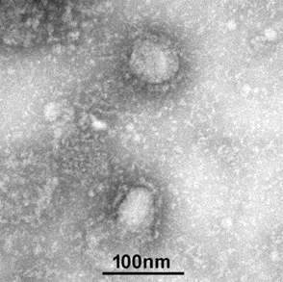
Tên gọi Bệnh
- Bệnh viêm phổi lạ
- Bệnh viêm phổi Vũ Hán
- Bệnh Viêm đường hô hấp cấp do chủng mới của vi rút Corona (nCoV).
→ 11/2/2020 WHO thống nhất: COVID-19 tác nhân SARS-CoV-2
1. THÔNG TIN CHUNG

Slide 4
Vi rút corona là một họ vi rút lớn gây bệnh từ cảm lạnh thông thường đến bệnh nặng, đe dọa tính mạng của con người như Hội chứng hô hấp cấp tính nặng (SARS-CoV) năm 2020 và Hội chứng hô hấp Trung Đông (MERS-CoV) năm 2012. Tuy nhiên từ tháng 12 năm 2019, một chủng vi rút corona mới (nCoV) gây viêm phổi tại tỉnh Vũ Hán Trung Quốc đã được xác định và có nguy cơ lan rộng.
Người nhiễm nCoV có các triệu chứng cấp tính: ho, sốt, khó thở, có thể diễn biến đến viêm phổi nặng, suy hô hấp tiến triển và tử vong, đặc biệt ở những người bệnh mạn tính, suy giảm miễn dịch.
Hiện chưa có thuốc điều trị đặc hiệu và chưa có vắc xin phòng bệnh.

Slide 5
Chẩn đoán bệnh:
Ca bệnh nghi ngờ:
- Triệu chứng lâm sàng
yếu tố dịch tễ
Ca bệnh xác định:
Căn cứ xét nghiệm Real time RT – PCR dương tính với nCoV
Chẩn đoán phân biệt:
Cúm nặng
SARS-CoV và MER-CoV
Viêm phổi không điển hình do các nguyên nhân khác.
Điều trị triệu chứng:

Slide 6
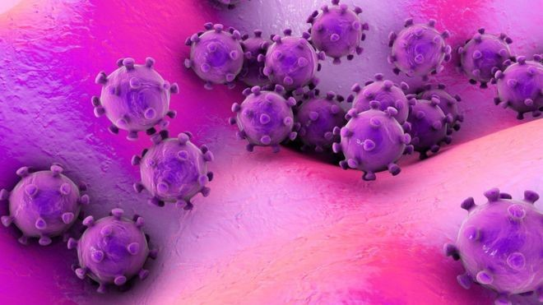
Novel Coronavirus (2019-nCoV SARS CoV -2 )
  (Viêm đường hô hấp cấp do nCoV, viêm phổi Vũ Hán, CoViD-19)
Tác nhân: 2019-CoV SARS CoV -2
Nguồn gốc?: Độ tương đồng cao về trình tự Nt CoV dơi, tuy nhiên Protein bề mặt SARS CoV-2 chỉ có 75% giống CoV dơi.
Lây từ người sang người:
  Trực tiếp chất tiết qua giọt bắn chứa vi rút (ho, hắt hơi,..)
  Tay – tay.
  Gián tiếp: nắm cửa, vịn cầu thang…
  Không khí: ???

Slide 7
Lây từ người không có triệu chứng?: Ít (do bệnh lây tiếp xúc với giọt bắn khi ho, hắt hơi).
Khả năng lây: Dễ hơn SARS và MERS. Xác định được vi rút chất tiết đường hô hấp, máu, nước tiểu, phân.
Thời gian ủ bệnh: 1-14 ngày ( đa số: 3-10 ngày).
Biểu hiện:
  80% biểu hiện nhẹ: cảm cúm (sốt, ho, mệt mỏi, chảy nước mũi…)
  1/6 có biểu hiện nặng: Khó thở, viêm đường hô hấp cấp nặng
  Tử vong: < 3% (SARS ~10% và MERS ~ 40%).

Slide 8
- Tính đến 16h30 ngày 04/03/2020: thế giới đã ghi nhận 93.528 trường hợp mắc bệnh viêm đường hô hấp cấp do Covid-19 tại 81 quốc gia và vùng lãnh thổ. Trong đó có 3.203 trường hợp tử vong. Trong đó
+ Tại Trung Quốc: 77.150 mắc, 2.592 tử vong
+ Tại các nước khác: 7931 mắc, 189 tử vong
TÌNH HÌNH DỊCH BỆNH TRÊN THẾ GIỚI

Slide 9
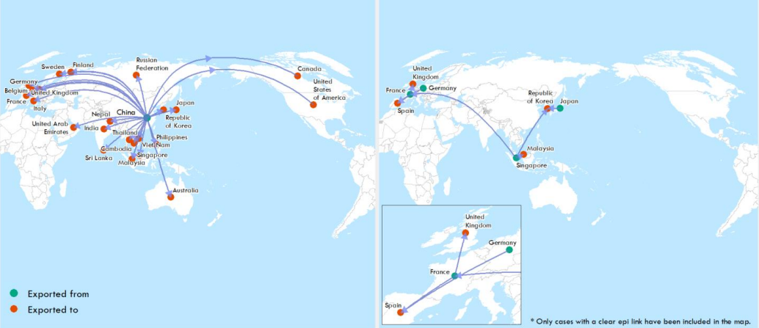
SỰ LÂY TRUYỀN COVID-19 TRÊN THẾ GIỚI

Slide 10
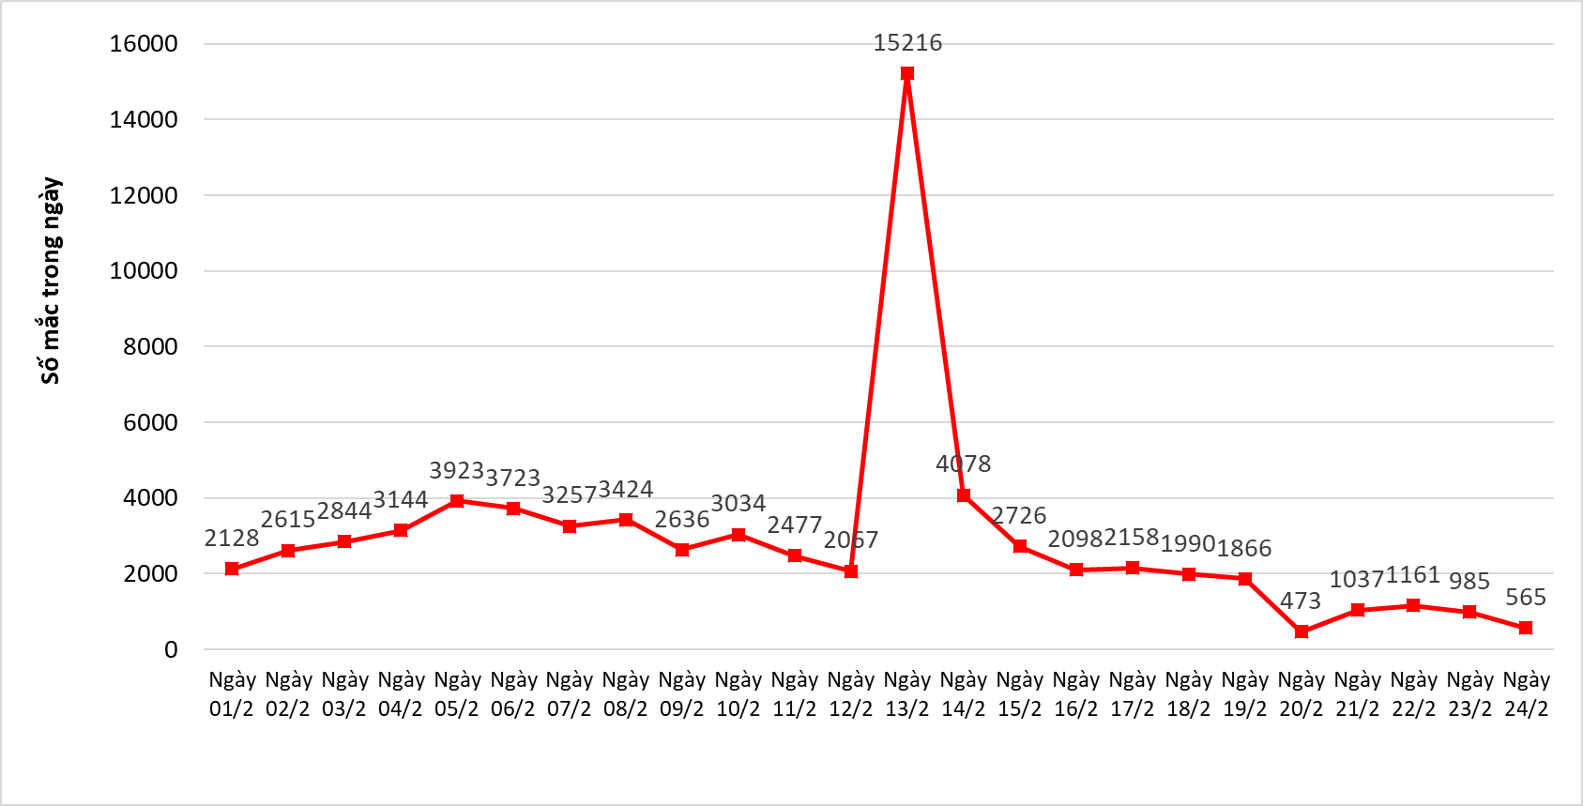
TÌNH HÌNH DỊCH BỆNH TRÊN THẾ GIỚI
Xu hướng chung toàn cầu giảm do số mắc mới tại Trung Quốc có xu hướng giảm

Slide 11
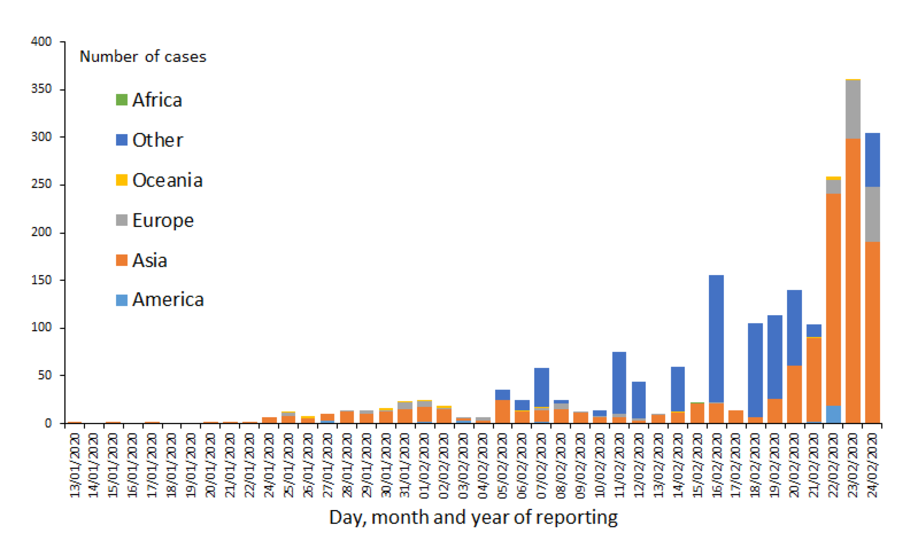
TÌNH HÌNH DỊCH BỆNH TRÊN THẾ GIỚI
Số mắc tại các nước ngoài Trung Quốc lại có xu hướng tăng

Slide 12
TÌNH HÌNH DỊCH BỆNH TRÊN THẾ GIỚI
HÀN QUỐC:
5621 mắc, 33 tử vong (số mắc đứng thứ 2 thế giới)
2 khu vực có dịch phức tạp:
TP Daegu
Tỉnh Bắc Gyeongsang

Slide 13
MỘT SỐ NƯỚC ĐANG CÓ XU HƯỚNG DỊCH GIA TĂNG
(cập nhật đến 16 giờ 30 phút ngày 04/3/2020)
Ý : 2502 mắc, 79 tử vong; số mắc đứng thứ 3 thế giới;
Iran: 2336 mắc, 77 tử vong, số mắc đứng thứ 4 toàn thế giới;
Nhật Bản: 299 mắc, 6 tử vong, số mắc đứng thứ 5 toàn thế giới;
Pháp: 212 mắc, 4 tử vong, số mắc đứng thứ 6 toàn thế giới;
Đức: 240 mắc, 00 tử vong, số mắc đứng thứ 7 toàn thế giới;

Slide 14
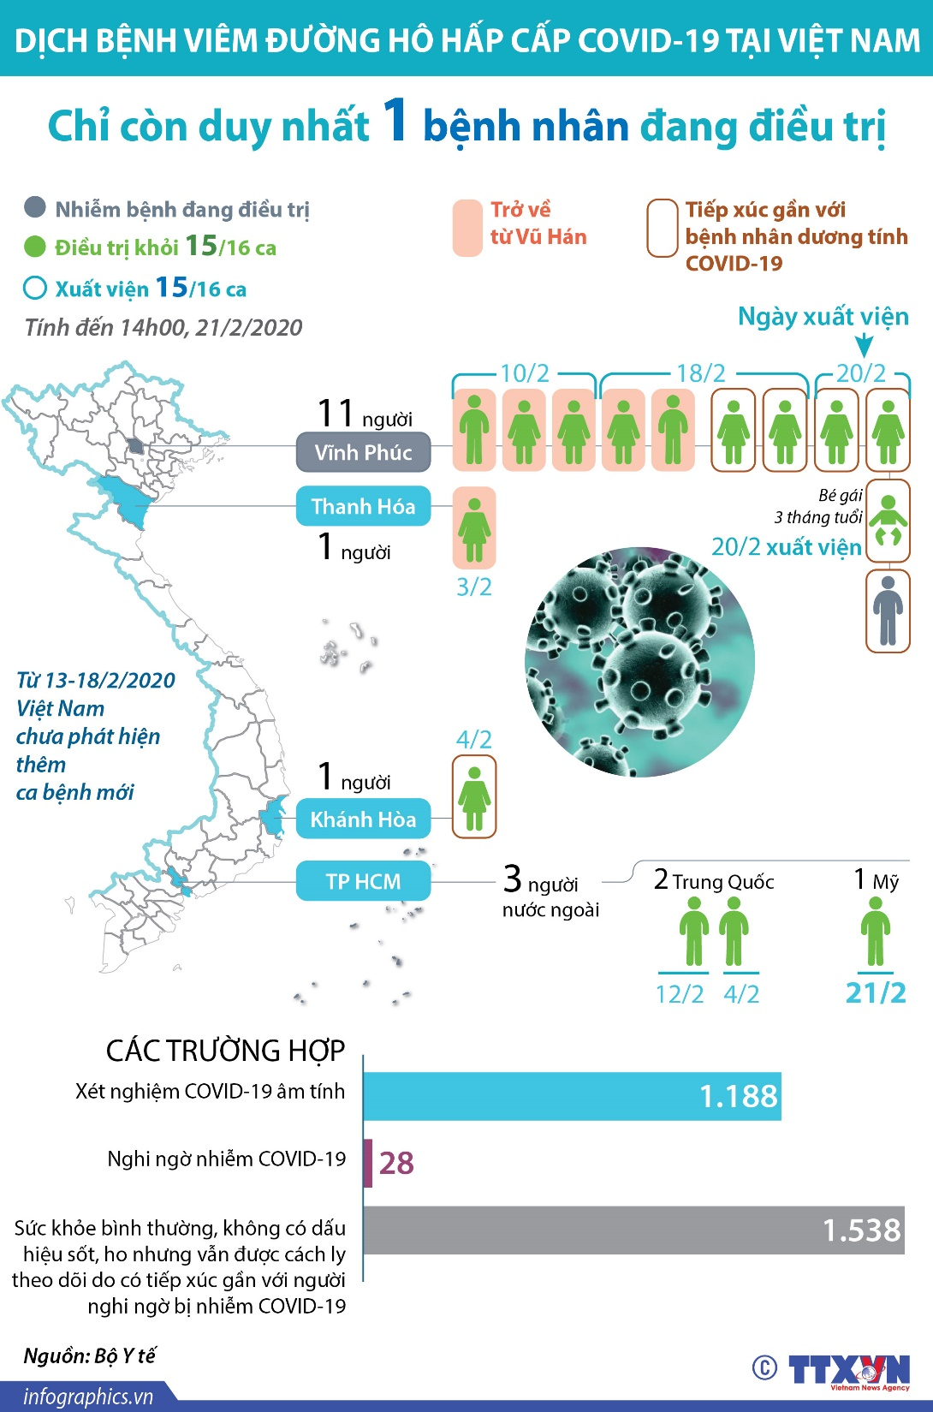
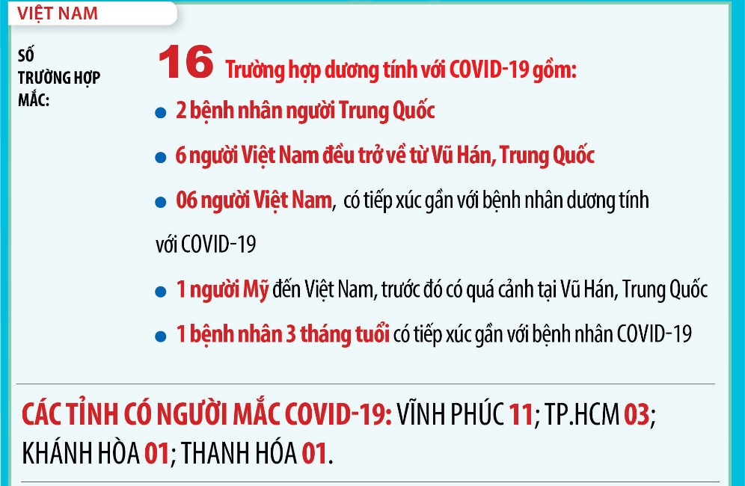
TÌNH HÌNH DỊCH BỆNH TẠI VIỆT NAM

Slide 15
- Tính đến 18:30 ngày 04/03/2020
+ 99 trường hợp nghi ngờ đều được lấy mẫu xét nghiệm
98 trường hợp có xét nghiệm âm tính
01 trường hợp đang được cách ly, theo dõi (quận Bắc Từ Liêm)
+ 587 người tiếp xúc gần hiện tại không có triệu chứng:
4 trường hợp phải giám sát y tế
583 trường hợp kết thúc giám sát y tế
TÌNH HÌNH DỊCH BỆNH TẠI HÀ NỘI
HÀ NỘI CHƯA GHI NHẬN CA BỆNH

Slide 16
ĐÁNH GIÁ NHẬN ĐỊNH TÌNH HÌNH DỊCH
Thế giới: Phức tạp, một số quốc gia ngoài trung Quốc gia tăng ca bệnh; tại TQ số liệu 2 ngày liên tiếp ko cập nhật, thay đổi định nghĩa ca bệnh nên khó đánh giá.
Tại Việt Nam:
  Số mắc vẫn duy trì ở 16 trường hợp
  Không ghi nhận thêm bệnh nhân mới trong 22 ngày liên tiếp
  Tất cả các trường hợp mắc bệnh đã được điều trị khỏi.
  Thường xuyên có một lượng lớn người di chuyển đến các nước này để du lịch, sinh sống, học tập
  Nguy cơ dịch bệnh tiếp tục xâm nhập từ các nước trên là hoàn toàn có khả năng.

Slide 17
PHẦN 2.
HƯỚNG DẪN PHÒNG CHỐNG BỆNH COVID -19
(CV 787/HDLN/ YT – GDĐT-LĐTBXH ngày 21/2/2020)

Slide 18
Trước khi học sinh quay trở lại trường
Trước khi học sinh quay trở lại trường
Đối với Nhà trường làm gì
Đối với CBYT làm gì
Đối với Nhà trường
Đối với CBYT
Đối với GV, người lao động
Đối với học sinh
Tình huống ứng phó khi có trường hợp có biểu hiện bất thường về sức khỏe

Slide 19
CHUẨN BỊ GÌ TRƯỚC KHI HỌC SINH QUAY TRỞ LẠI TRƯỜNG HỌC

Slide 20
ĐỐI VỚI NHÀ TRƯỜNG
Công tác chỉ đạo, điều hành
Chuẩn bị công tác tuyên truyền
Công tác tập huấn giáo viên, cán bộ của trường
Chuẩn bị điều kiện vệ sinh cá nhân, vệ sinh trường lớp
Chuẩn bị cơ sở vật chất, trang thiết bị, vật tư y tế, thuốc tối thiểu (phòng y tế)
Rà soát lập danh sách trường hợp nghi ngờ, cách ly y tế, tiếp xúc gần (liên tục cập nhật)
Tổng Vệ sinh môi trường, khử khuẩn trong trường học
Chuẩn bị một số kế hoạch, phương án xử lý tình huống

Slide 21
CÁN BỘ Y TẾ
Tham mưu cho BGH chuẩn bị đủ cơ số thuốc theo quy định.
Cập nhật thông tin về bệnh, tình hình dịch bệnh, phòng chống để tập huấn và truyền thông (thông tin chính thống).
Phối hợp TYT theo dõi sức khỏe HS, GV và người lao động tại trường để kịp thời xử lý khi nghi ngờ mắc bệnh.
KHÔNG CÓ CÁN BỘ Y TẾ TRƯỜNG HỌC?
Trường liên hệ với TYT xã/phường/thị trấn
Tên cán bộ y tế, điện thoại liên hệ sẵn sàng hỗ trợ

Slide 22
I. CÔNG TÁC CHUẨN BỊ CỦA NHÀ TRƯỜNG
Kiện toàn Ban chỉ đạo Phòng chống dịch
XD kế hoạch phòng chống bệnh viêm đường hô hấp cấp do Covid-19 (nội dung, giải pháp, tổ chức thực hiện).
Tập huấn cho cán bộ, GV, người lao động kiến thức cơ bản về phòng chống bệnh do Covid-19: ĐÀO TẠO TOT, ƯU TIÊN ĐÀO TẠO TRỰC TUYẾN
Trung tâm KSBT TP HN ➔ TTYT Quận huyện ➔ CBYT trường học, CBYT XP ➔ CB, GV, NLĐ trong trường
Chuẩn bị trang thiết bị, vật tư y tế, thuốc: TT 13/2016/TTLT-BYT-BGDĐT ngày 12/5/2016; Quyết định 827/QĐ- SYT ngày 6/5/2015, 3586/SYT-NVY ngày 23/7/2015 của Sở Y tế HN.
CHUẨN BỊ NHIỆT KẾ ĐIỆN TỬ
và ĐO THÂN NHIỆT TẠI TRƯỜNG

Slide 23
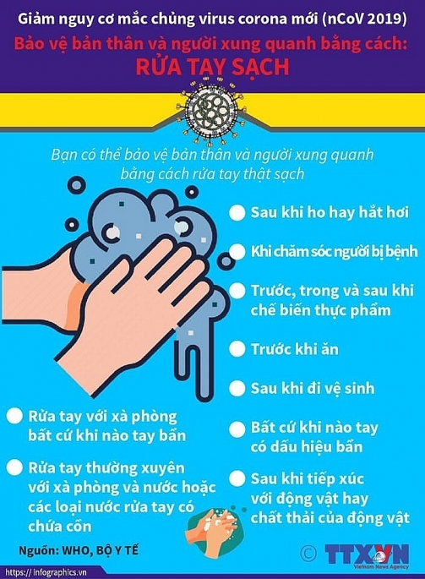
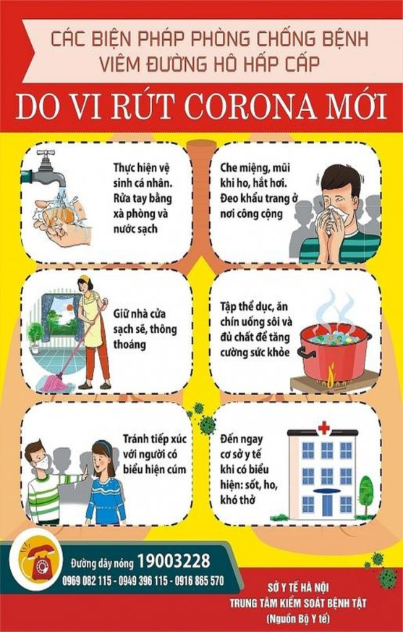
5. Chuẩn bị công tác tuyên truyền
Hình thức: Video clip, tờ rơi, poster…
Nội dung: theo hướng dẫn của cơ quan y tế hoặc (theo đường link: Https://infographics.Vn/y-te-cong-dong-7/trang-1.Vna
Vị trí:
  Tại cổng trường học;
  Các bảng tin của trường;
  Phòng y tế;
  Hành lang dãy nhà học;
  Lớp học.

Slide 24
NGUỒN THÔNG TIN DỊCH BỆNH, BIỆN PHÁP PHÒNG CHỐNG CHÍNH THỐNG
https://ncov.moh.gov.vn/
https://suckhoedoisong.vn/Dich-nCoV-cap-nhat-moi-nhat-lien-tuc-n168210.html
http://vncdc.gov.vn/
https://soyte.hanoi.gov.vn/
Apps cho điện thoại thông minh: Sức khỏe Việt Nam
Zalo: Anti nCoV (Phòng chống vi rút Corona)
Đường dây nóng 0969082115; 0949396115;
email: gsdich2020@gmail.com

Slide 25
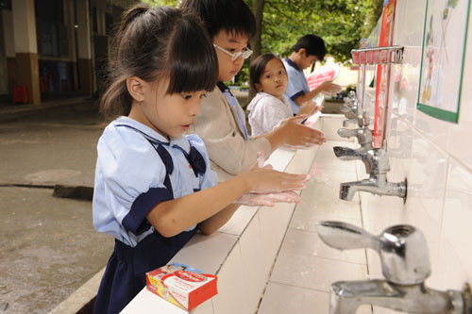
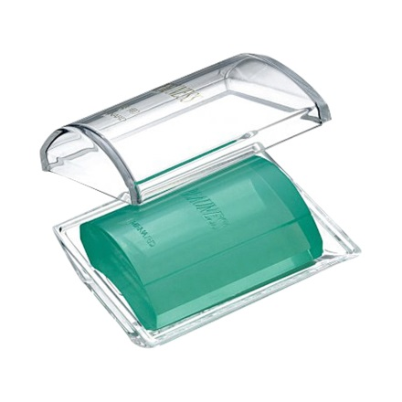
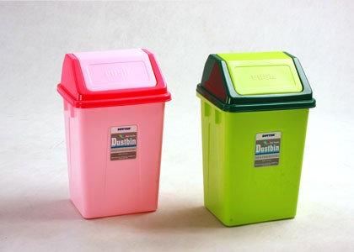
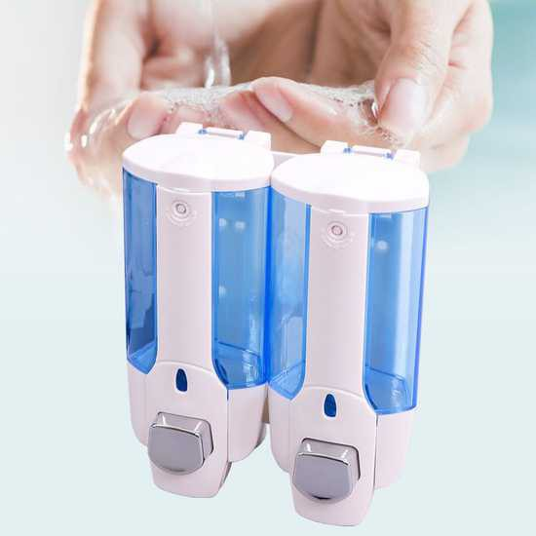
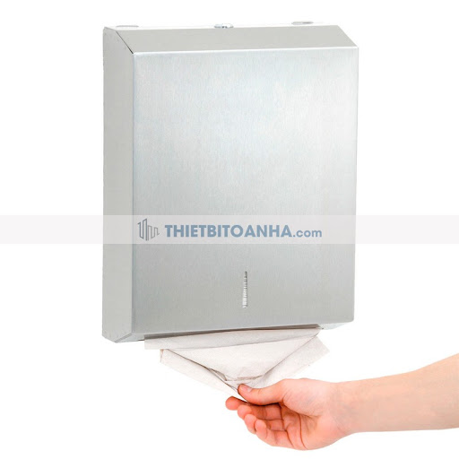
6. Chuẩn bị điều kiện vệ sinh cá nhân
Khu vực rửa tay
6.1. Rửa tay bằng xà phòng và nước sạch:
Xà phòng/
nước rửa tay
Thùng rác có nắp lật
Giấy sach/Khăn sạch

Slide 26
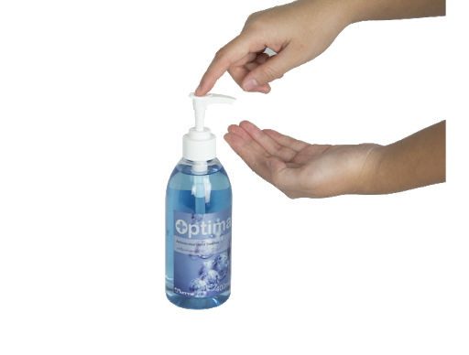
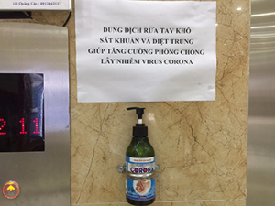
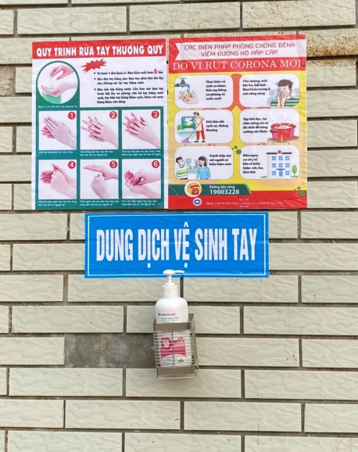
Dung dịch sát khuẩn tay nhanh
6.2. Rửa tay bằng dung dịch sát khuẩn tay nhanh
Dung dịch có nồng độ cồn tối thiểu 60%
Giá/kệ và treo biển báo:
“DUNG DỊCH SÁT KHUẨN TAY NHANH”
Vị trí đặt:
Tại cửa lớp học
Trong mỗi thang máy
Trong mỗi xe ô tô đưa/đón HS

Slide 27
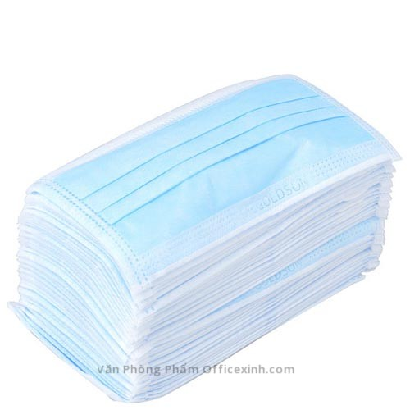
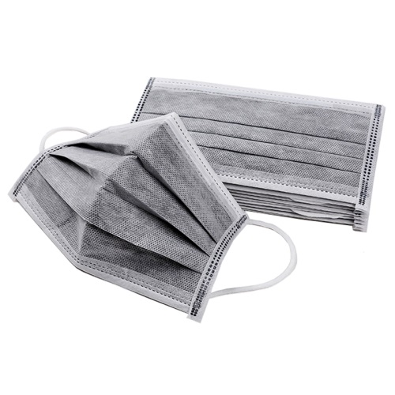
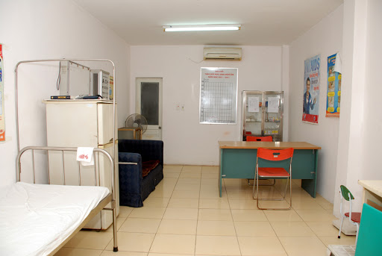
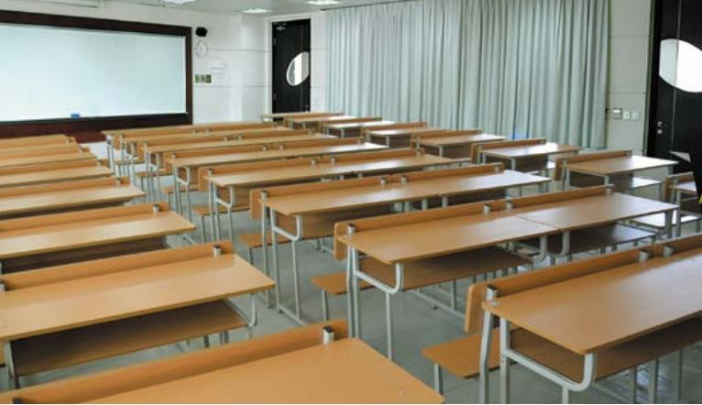
6.3. Khẩu trang y tế
Sử dụng: Cán bộ, giáo viên, người lao động có biểu hiện viêm đường hô hấp cấp tính (ho, sốt, khó thở…) được phát hiện trong trường.
Khu vực để khẩu trang:
Khẩu trang 2 lớp
Khẩu trang 3 lớp
Phòng y tế
Lớp học

Slide 28
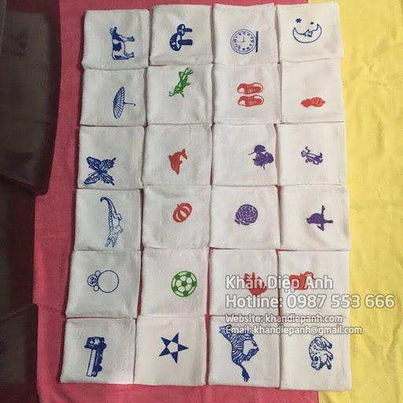
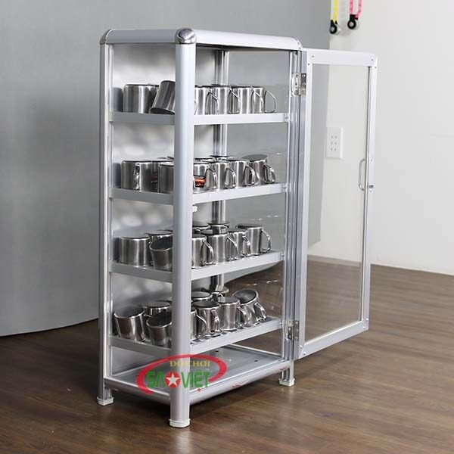
6.4. Dụng cụ, đồ dùng cá nhân
Mỗi học sinh nên có:
Ca, cốc hoặc bình nước riêng
Khăn mặt riêng
Vệ sinh hằng ngày:
Rửa/giặt sạch/ hấp/sấy/

Slide 29
7. Rà soát trường hợp nghi ngờ, cách ly y tế, tiếp xúc gần
Lập, cập nhật danh sách HS, CB, GV, người lao động:
Trường hợp cách ly y tế: Tuân thủ tuyệt đối cách ly theo đúng quy định
Rà soát danh sách học sinh, CB, GV, người lao động đi từ vùng dịch về trong vòng 14 ngày: Đi/đến/ở một số nước/khu vực ở nước ngoài về hoặc ở khu vực có ổ dịch trong nước về ➔ Báo cho y tế địa phương
Trung Quốc, Hàn Quốc (Daegu, khu bắc Gyeongsang), ổ dịch (xã) tại Việt Nam; những người tiếp xúc với người mắc/nghi mắc COVID-19 (xem hướng dẫn tại QĐ 343/QĐ BYT ngày 7/2/2020). Lưu ý cập nhật

Slide 30
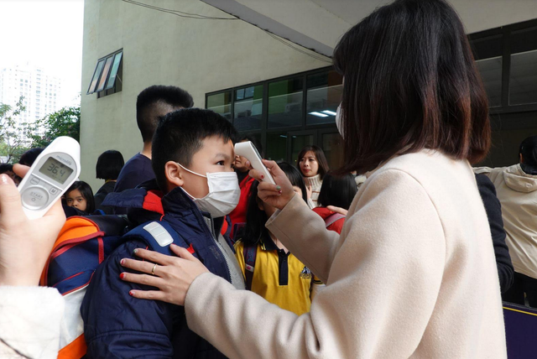
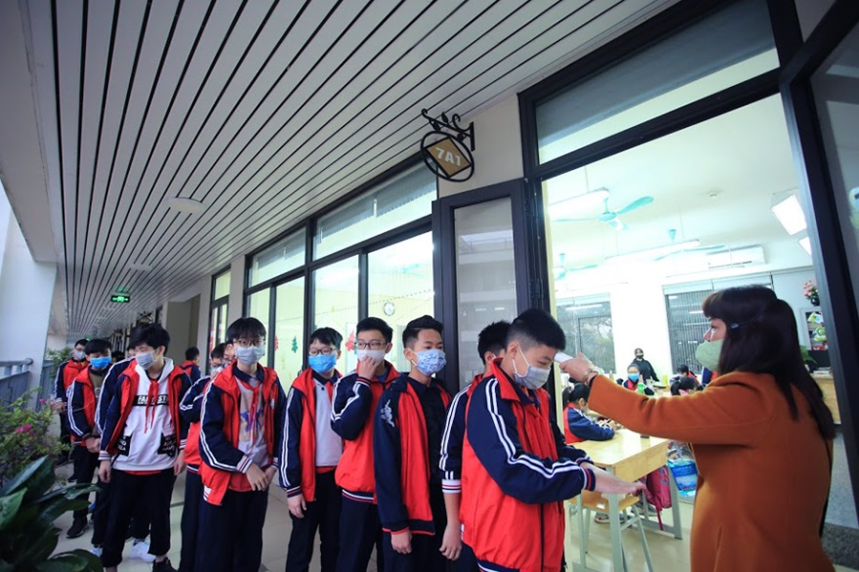
8. Chuẩn bị điều kiện khác
Nước uống
Vê sinh an toàn thực phẩm
Phòng cách ly tạm thời khi có trường hợp học sinh/cán bộ, GV/người lao động sốt hoặc ho hoặc khó thở

Slide 31
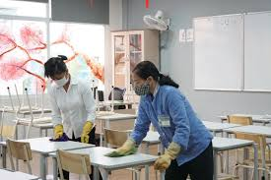
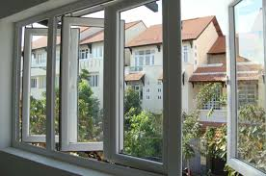
9. Tổng Vệ sinh môi trường, khử khuẩn trong trường học
(Xem hướng dẫn trước và tại hướng dẫn 787/HDLN/ YT – GDĐT-LĐTBXH ngày 21/2/2020)
THÔNG THOÁNG LỚP HỌC

Slide 32
KHI HỌC SINH HỌC TẠI TRƯỜNG
Thực hiện các biện pháp vệ sinh, khử khuẩn trường lớp và các biện pháp phòng chống theo hướng dẫn của BYT và hướng dẫn liên ngành.
Phối hợp phụ Huynh đo thân nhiệt và theo dõi sức khỏe hằng ngày cho HS: học sinh có biểu hiện ho hoặc sốt hoặc khó thở hoặc các vấn đề sức khỏe: Phụ Huynh cho con nghỉ học và báo cho giáo viên
Nhà trường đo thân nhiệt cho học sinh:
Một số tình huống: xử trí

Slide 33
Các loại nhiệt kế thường dùng
1. Nhiệt kế hồng ngoại
  Thường sử dụng để đo nhiệt độ ở vùng trán và tai.
  Không cần tiếp xúc với da hoặc bộ phận cơ thể
  Có kết quả nhanh chóng sau 3 - 5 giây
2. Nhiệt kế điện tử
  Thường sử dụng để đo nhiệt độ ở vùng miệng, tai, hậu môn và nách.
  Có kết quả sau 60 - 120 giây
3. Nhiệt kế thủy ngân
  Thường sử dụng để đo nhiệt độ ở vùng nách và bẹn, hậu môn.
  Có kết quả sau 5 - 7 phút

Slide 34
ĐO NHIỆT ĐỘ
Loại sử dụng: nhiệt kế điện tử hồng ngoại, đo trán hoặc tai
Có đủ giấy tờ: nhập khẩu tem nhập khẩu, xuất xứ nguồn gốc CO, chất lượng CQ
Có hướng dẫn sử dụng tiếng Việt
Cách đo nhiệt kế đo trán:
  B1: Bật máy
  B2: Đưa cách trán 1-3 cm (lưu ý nếu trẻ có mồ hôi/lau khô trước khi đo)
  B3: Bấm start
  B4: Nghe tiếng Bíp
  B5: Đọc kết quả
Chờ có tiếng bíp, nhắc lại từ bước 2 cho trẻ tiếp theo
Đánh giá: sốt khi nhiệt độ trán ≥ 37,5ºC

Slide 35
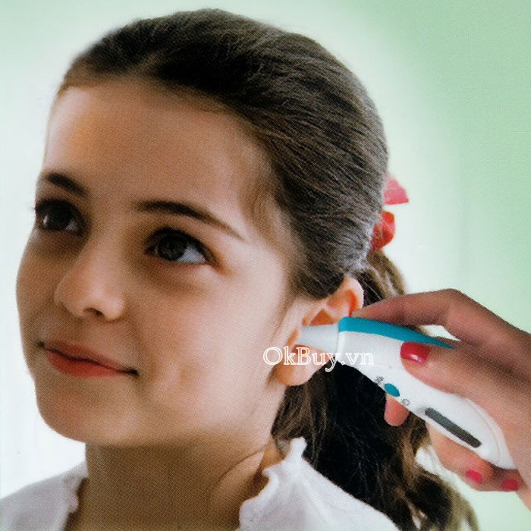
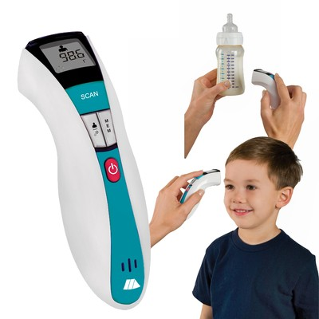
Nhiệt kế hồng ngoại
Đo thân nhiệt ở trán: Đưa đầu dò hồng ngoại vào giữa trán, để đầu dò cách trán khoảng 1 - 3 cm
➔bấm nút đo
➔đọc kết quả sau khoảng 3 - 5 giây.
Đo thân nhiệt ở tai: Người được đo ở tư thế ngồi thẳng đứng ➔ Kéo nhẹ vành tai lên trên ➔ Đặt đầu nhiệt kế vào phía trong lỗ tai ➔ bấm nút đo ➔ đọc kết quả

Slide 36
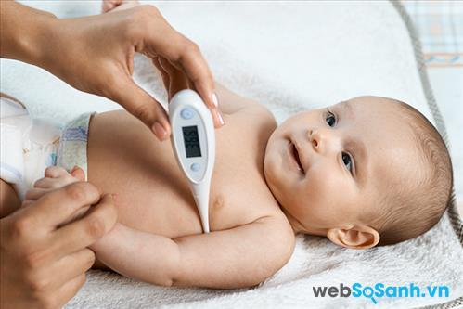
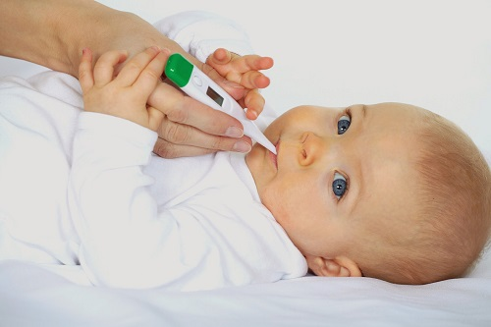
Nhiệt kế điện tử
1. Ấn phím bật/tắt.
2. Đặt nhiệt kế vào vị trí cần đo.
3. Khi kết quả hiển thị, nhiệt kế phát ra âm thanh báo hiệu.
4. Đọc kết quả.

Slide 37
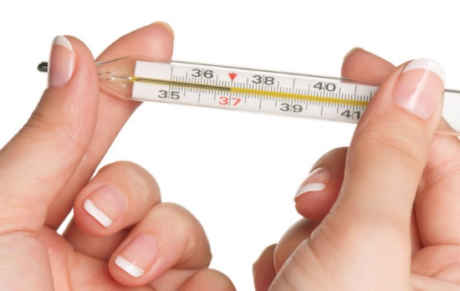
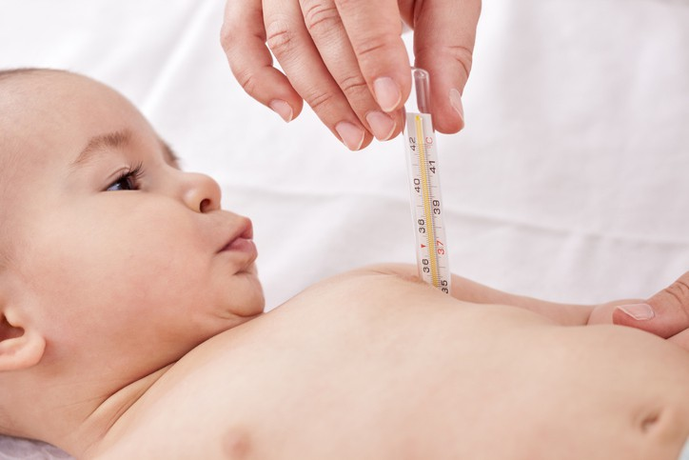
Nhiệt kế thủy ngân
Cầm chắc đuôi nhiệt kế, dùng lực cổ tay vẩy mạnh nhiệt kế cho tới khi xuống dưới mức 35 độ C.
Đưa nhiệt kế thủy ngân vào vị trí đo và giữ nguyên nhiệt kế thủy ngân ở vị trí đó ít nhất từ 5 - 7 phút.
Rút nhiệt kế và đọc kết quả hiển thị trên nhiệt kế.

Slide 38
_{TÌNH HUỐNG 1}
Có 1 HS Nguyễn Văn A lớp 4, trường tiểu học B, quận C được mẹ đưa đến cổng trường rồi đi làm. Trước khi vào lớp Giáo viên đo nhiệt độ phát hiện có biểu hiện sốt 37,5 độ C. Trường hợp này trường học cần xử lý như thế nào?
B1: Có khẩu trang tại chỗ (đeo khẩu trang GV và HS)
B2: Đưa vào phòng y tế (GV, cán bộ YT và HS đeo khẩu trang)
B3: Hỏi cha mẹ có yếu tố dịch tễ (cha mẹ hoặc bé đi từ TQ, Hàn Quốc, Vĩnh Phúc); có tiếp xúc với người mắc/nghi mắc bệnh COVID -19? Nếu có gọi cho trạm y tế để được hỗ trợ báo hệ thống, báo cho cha mẹ đưa trẻ đến bệnh viện. Nếu không chuyển B4
B4: Báo cha mẹ đón con, đưa đi y tế khám để được tư vấn và điều trị. Cho con nghỉ học. Giữ liên lạc với cha mẹ đê thông tin sức khỏe của HS. Thông tin cho cán bộ Y tế khi có trường hợp nghi ngờ.

Slide 39
Có 1 HS Nguyễn Văn A lớp 5 tuổi, trường Mẫu giáo B, huyện C được mẹ đưa đến cổng trường rồi đi làm. Trong giờ học buổi sáng cố giáo phát hiên thấy có biểu hiện mệt mỏi, đo thân nhiệt 37,8 độ C, ho. Trường hợp này trường học cần xử lý như thế nào?
Thực hiện các bước giống tình huống 1
TÌNH HUỐNG 2
Lưu ý: Tất cả các biểu hiện: sốt hoặc ho hoặc khó thở hoặc có biểu hiện bất thường về sức khỏe. Thực hiện như các bước trên.
THÔNG TIN DỊCH TỄ LÀ VÔ CÙNG QUAN TRỌNG

Slide 40
            Đường dây nóng
Bộ Y tế:
  Sđt: 1900 -9095; 1900-3228
  Sở Y tế Hà Nội:
  Sđt: 0969082115; 0949396115.
  Email: gsdich2020@gmail.com

Slide 41
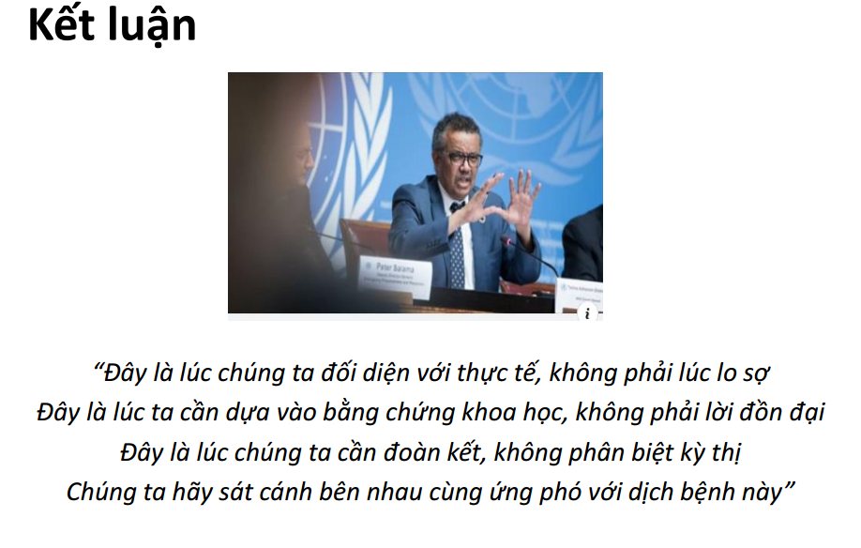

Slide 42
TRÂN TRỌNG CẢM ƠN!

